Slide 1


ZÁKLADNÍ ŠKOLA OLOMOUC
příspěvková organizace
MOZARTOVA 48, 779 00 OLOMOUC
tel.: 585 427 142, 775 116 442; fax: 585 422 713
email: kundrum@centrum.cz; www.zs-mozartova.cz
Projekt: ŠKOLA RADOSTI, ŠKOLA KVALITY
Registrační číslo projektu: CZ.1.07/1.4.00/21.3688
EU PENÍZE ŠKOLÁM
Operační program Vzdělávání pro konkurenceschopnost

Slide 2
ZÁKLADNÍ ŠKOLA OLOMOUC
příspěvková organizace
MOZARTOVA 48, 779 00 OLOMOUC
tel.: 585 427 142, 775 116 442; fax: 585 422 713
email: kundrum@centrum.cz; www.zs-mozartova.cz
Autor: | Mgr. Miluše Zatloukalová
Vzdělávací oblast: | Člověk a příroda
Vzdělávací obor: | Chemie
Vyučovací předmět: | Chemie
Ročník: | 8.
Tematická oblast: | Anorganická chemie
Téma hodiny: | Periodická soustava prvků 1
Označení DUM: | VY_32_INOVACE_29.12.ZAT.CH.8
Vytvořeno: | 17. 12. 2013

Slide 3
OPAKOVÁNÍ
prvek | značka | Z | A | P⁺ | n° | e⁻
uhlík |  |  | 12
fosfor |  |  |  |  | 16
 |  | 20 | 40
 |  |  |  | 16 | 32
 |  |  |  |  | 79 | 35

Slide 4
OPAKOVÁNÍ
prvek | značka | Z | A | P⁺ | n° | e⁻
uhlík | C | 6 | 12 | 6 | 6 | 6
fosfor | P | 15 | 31 | 15 | 16 | 15
vápník | Ca | 20 | 40 | 20 | 20 | 20
síra | S | 16 | 48 | 16 | 32 | 16
brom | Br | 35 | 114 | 35 | 79 | 35

Slide 5
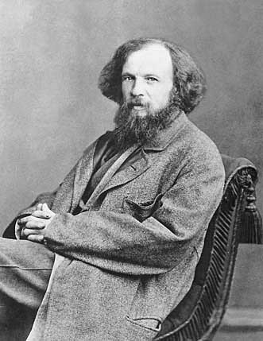
Periodická soustava prvků
Dmitrij Ivanovič Mendělejev
obr. 1
ruský chemik
V 19. století sestavil první periodickou soustavu prvků a formuloval periodický zákon.

Slide 6
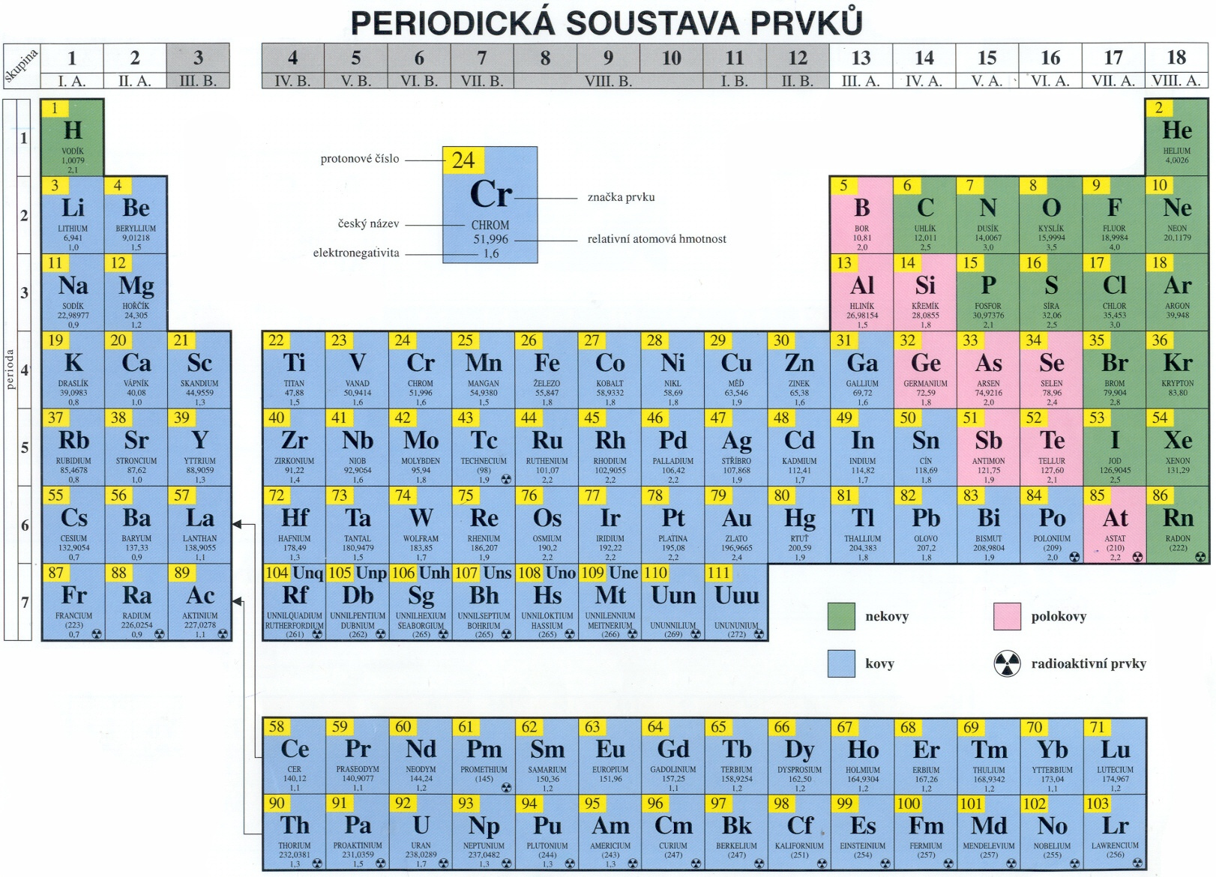

Slide 7
Prvky jsou v periodické soustavě prvků uspořádané podle rostoucího protonového čísla Z.

Slide 8
Úkol č. 1
Protonové číslo udává počet protonů v jádře a počet elektronů v el. obalu.
Jaký je vztah mezi protonovým číslem
a počtem částic v atomu?
Protonové čísloznačíme Z.
Jak značíme protonové číslo?

Slide 9
Úkol č. 2
Vodík, Z = 1
Vyhledej v PSP prvek s nejmenším protonovým číslem?
Unununium, Z = 111
Vyhledej v PSP prvek s nejvyšším
protonovým číslem?

Slide 10
Prvky jsou v periodické soustavě prvků uspořádané do tzv. period a skupin.

Slide 11
Periody
Vodorovné řady prvků v periodické soustavě prvků se nazývají PERIODY.
Označují se arabskými číslicemi 1 – 7.

Slide 12
Periody

Slide 13
Skupiny
Svislé sloupce prvků v periodické soustavě prvků se nazývají SKUPINY.
Označují se římskou číslicí a velkým písmenem A nebo B. (I.A, I.B, …)

Slide 14
Skupiny

Slide 15
Skupiny
Některé A skupiny mají zvláštní pojmenování!
I.A | II.A | VII.A | VIII.A
Alkalické kovy | Kovy alkalických zemin | Halogeny | Vzácné plyny

Slide 16
Úkol č.1 – Doplň tabulku!
prvek | značka | Z | P⁺ | e⁻ | perioda | skupina
 | O
chlor
 |  | 14
vápník
 | Br

Slide 17
Úkol č.1 – Doplň tabulku!
prvek | značka | Z | P⁺ | e⁻ | perioda | skupina
kyslík | O | 8 | 8 | 8 | 2 | VI.A
chlor | Cl | 17 | 17 | 17 | 3 | VII.A
křemík | Si | 14 | 14 | 14 | 3 | IV.A
vápník | Ca | 20 | 20 | 20 | 4 | II.A
brom | Br | 35 | 35 | 35 | 4 | VII.A

Slide 18
PSP a stavba atomu
Číslo periody odpovídá počtu elektronových vrstev v elektronovém obalu.
Např.
VODÍK, HELIUM – 1. perioda – 1 vrstva elektronů v elektronovém obalu
UHLÍK, DUSÍK, KYSLÍK – 2. perioda – 2 vrstvy elektronů v elektronovém obalu atd.

Slide 19
PSP a stavba atomu
Číslo skupiny odpovídá počtu valenčních elektronů ve valenční vrstvě.
Např.
VODÍK – I.A skupina – 1 valenční elektron
UHLÍK – IV.A skupina – 4 valenční elektrony
KYSLÍK – VI.A skupina – 6 valenčních elektronů

Slide 20
Úkol č.2 – Vyhledej v PSP prvky A skupiny, které budou mít 7 valenčních elektronů!
fluor
chlor
brom
jod
astat

Slide 21
Př. 1 - Stavba atomu lithia
Z = 3
p⁺ = 3, e⁻ = 3,
2. perioda = 2 vrstvy elektronů,
I.A skupina = 1 valenční elektron

Slide 22
Stavba atomu lithia
e⁻
p⁺
p⁺
e⁻
e⁻
p⁺

Slide 23
Úkol č.3 – Podle př. 1 popiš a nakresli stavbu atomu uhlíku!
Z = 6
p⁺ = 6, e⁻ = 6,
2. perioda = 2 vrstvy elektronů,
IV.A skupina = 4 valenční elektrony

Slide 24
Stavba atomu uhlíku
e⁻
e⁻
p⁺
p⁺
p⁺
e⁻
e⁻
p⁺
p⁺
p⁺
e⁻
e⁻

Slide 25
ZÁKLADNÍ ŠKOLA OLOMOUC
příspěvková organizace
MOZARTOVA 48, 779 00 OLOMOUC
tel.: 585 427 142, 775 116 442; fax: 585 422 713
email: kundrum@centrum.cz; www.zs-mozartova.cz
Seznam použité literatury a pramenů:
BENEŠ, P. a kol. Základy praktické chemie 1. Praha : FORTUNA, 2006, ISBN 80-7168-879-7. s. 27.
Použité zdroje:
Strana 3
[OBR.1]: Sergej Lvovič Levickij. [cit.2013-12-17]. Dostupný jako volné dílo na
WWW:<http://cs.wikipedia.org/wiki/Soubor:1861._%D0%9F%D0%BE%D1%80%D1%82%D1%80%D0%B5%D1%82_%D0%94.%D0%98._%D0%9C%D0%B5%D0%BD%D0%B4%D0%B5%D0%BB%D0%B5%D0%B5%D0%B2%D0%B0.jpg>.

